Slide 1
Анализ предметной области
Понятие бизнес-процессов

Slide 2
Деятельность, направленная на выявление реальных потребностей заказчика, а также на выяснения смысла высказанных требований, называется анализом предметной области (бизнес-моделированием, если речь идет о потребностях коммерческой организации).

Slide 3
Анализ предметной области – это первый шаг этапа системного анализа, с которого начинается разработка программной системы.
Разработчики должны научиться
понимать язык, на котором говорят заказчики;
выявить цели их деятельности;
определить набор решаемых ими задач;
определить набор сущностей, с которыми приходится иметь дело при решении этих задач.

Slide 4
Модели предметной области
Анализом предметной области занимаются системные аналитики или бизнес-аналитики.
Они передают полученные ими знания другим членам проектной команды, сформулировав их на более понятном разработчикам языке.
Для передачи этих знаний обычно служит некоторый набор моделей, в виде графических схем и текстовых документов.

Slide 5
Цель моделирования: получение ответов на совокупность вопросов.
Цель моделирования формулируется на самом раннем этапе разработки модели.

Slide 6
Объектом моделирования является сама система. При этом необходимо точно определить границы системы, чтобы избежать включения в модель посторонних объектов.
Результатом моделирования является набор взаимоувязанных описаний, начиная с описания самого верхнего уровня системы и кончая подробным описанием деталей или операций.

Slide 7
Процесс
Процесс — это поток работы, переходящий от одного человека к другому, а для больших процессов, вероятно, от одного отдела к другому.
Процесс [от лат. processus –
течение] последовательная смена состояний в развитии чего-либо;
ход, развитие какого либо явления.

Slide 8
Бизнес-процесс
Бизнес-процесс — структурированный набор действий, охватывающий различные сущности предприятия и подчиненный определенной цели.
Бизнес-процесс — специфически упорядоченная во времени и в пространстве совокупность работ, с указанием начала и конца и точным определением входов и выходов»
(Т. Давенпорт);

Slide 9
Типы бизнес-процессов
Основные бизнес-процессы –
генерируют доходы компании;
Обеспечивающие бизнес-процессы –
поддерживают инфраструктуру компании,
Бизнес-процессы управления –
управляют компанией,
Бизнес-процессы развития –
развивают компанию.

Slide 10
Сущность и значение моделирования бизнес-процессов
Моделирование бизнес-процесса –
процесс отражения субъективного видения потока работ в виде формальной модели, состоящей из взаимосвязанных операций.

Slide 11
Цель моделирования
Систематизация знаний о компании и ее бизнес-процессах в наглядной графической форме более удобной для аналитической обработки полученной информации.

Slide 12
Моделирование бизнес-процессов включает два этапа:
Структурное
Выполняется в нотации IDEF0 с использованием инструментария BPwin
или на языке UML с использованием инструментария Rational Rose.

Slide 13
2) Детальное - выполняется на языке UML.
Выполняется в той же модели и
должно отражать требуемую детализацию и
обеспечить однозначное представление о деятельности организации.

Slide 14
Под методологией (нотацией)
Понимается совокупность способов, при помощи которых объекты реального мира и связи между ними представляются в виде модели.

Slide 15
Любая методология включает:
– теоретическая база;
–описание шагов, необходимых для получения заданного результата;
–рекомендации по использованию

Slide 16
История развития методологий моделирования бизнес-процессов

Slide 17
Методологии семейства IDEF
IDEF0 - методология функционального моделирования.
С помощью языка IDEF0, система предстает в виде набора взаимосвязанных функций.
Первый этап изучения любой системы;

Slide 18
IDEF1 – методология моделирования информационных потоков внутри системы, позволяющая отображать и анализировать их структуру и взаимосвязи;
IDEF1X (IDEF1 Extended) – методология построения реляционных структур.
Используется для моделирования реляционных баз данных;
IDEF2 – методология динамического моделирования развития систем.

Slide 19
IDEF3 – методология документирования процессов, происходящих в системе.
С помощью IDEF3 описываются сценарий и последовательность операций для каждого процесса.
IDEF4 – методология построения объектно-ориентированных систем.
Средства IDEF4 позволяют наглядно отображать структуру объектов и заложенные принципы их взаимодействия.
IDEF5 – методология исследования сложных систем .

Slide 20
Система ARIS - комплекс средств анализа и моделирования деятельности предприятия.
Ее методическую основу составляет совокупность различных методов моделирования.
Одна и та же модель может разрабатываться с использованием нескольких методов.

Slide 21
Способы описания бизнес-процессов
1. Вертикальное описание
Показывают только работы и их иерархический порядок в дереве бизнес-процесса.
Имеются только вертикальные связи между родительскими и дочерними работами

Slide 22
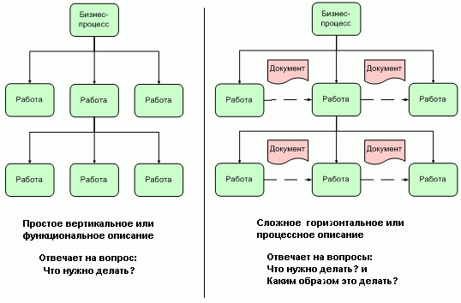

Slide 23
2. Горизонтальное описание
Показывается, как эти работы между собой взаимосвязаны,
в какой последовательности они выполняются,
какие информационные и материальные потоки между ними движутся.

Slide 25
Существуют три основных способа горизонтального описания бизнес-процессов:
текстовый,
табличный,
графический.

Slide 26
1. Текстовый способ
Текстовое последовательное описание бизнес-процесса

Slide 27
Пример. Бизнес процесс: «Оформление заказа»
Продавец принимает заказ от покупателя,
оформляет договор,
принимает предоплату.
Предоплата передается в бухгалтерию.
Информация о заказе поступает директору, и запускается следующий бизнес-процесс «Выполнение заказа».

Slide 28
2. Табличный
№ | Операция | Ответствен-ный | Что (Вход) | От кого (Поставщик) | Что (Выход) | Кому (Клиент)
1 | Принять заказ | Продавец | Заказ | Покупатель | - | -
2 | Оформить договор | Продавец | - | - | Договор | Директор, б-п. «Выполне-ние заказа».
3 | Получить предоплату | Продавец | Предоплата | Покупатель | Предоплата | Бухгалтерия

Slide 29
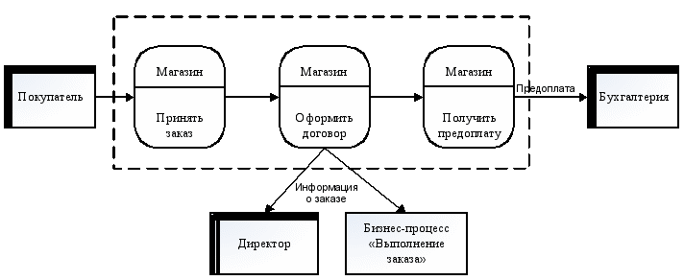
3. Графический

Slide 30
Выделение основных и вспомогательных бизнес-процессов мебельного цеха
Проанализировав деятельность мебельного цеха и проведя предпроектное исследование, мы смогли выделить четыре основных бизнес-процессов мебельного цеха:

Slide 31
Пример. Основные бизнес-процессы мебельного цеха
Оформление заказа;
Выполнение заказа;
Доставка заказа покупателю;
Разработка новой модели.

Slide 32
Вспомогательные бизнес-процессы:
Технологическая проработка заказа;
Получение материалов со склада;
Работа склада;
Работа бухгалтерии.

Slide 33
Подходы к улучшению бизнес-процессов
FAST (Методика быстрого анализа решения)
Методика быстрого анализа решения основывается на способе улучшения, впервые использованном IBM в середине 80-х.

Slide 34
Методика быстрого анализа решения
Концентрирует внимание группы на определенном процессе в ходе одно- двухдневного совещания для определения способов, которыми группа может улучшить этот процесс в течение следующих 90 дней.
Перед окончанием совещания руководство одобряет или отвергает предложенные улучшения.

Slide 35
Улучшениями при применении FAST-подхода являются:
снижение затрат,
длительности цикла;
уровня ошибок на 5-15% за 3-месячный период.
Выявление возможностей для улучшений и одобрение их внедрения осуществляется за 1 -2 дня, поэтому данный подход и получил свое название FAST2.

Slide 36
Подход FAST реализуется в ходе следующих 8 этапов:
1. Определяется процесс, кандидат на FAST
2. Заказчик соглашается поддержать инициативу проведения FAST в отношении процесса
3. Назначается команда FAST, подготавливается набор целей и одобряется заказчиком.

Slide 37
4. Команда FAST собирается в течение 1-2-х дней для разработки обобщенной блок-схемы процесса и определения мероприятий, способных улучшить показатели процесса
5. Члены команды FAST должны признать свою ответственность за внедрение всех рекомендаций, переданных заказчику
6. По истечении 1-2-х дневного совещания заказчик присоединяется к совещанию и команда FAST представляет ему свои выводы

Slide 38
7. Перед окончанием совещания заказчик одобряет или отвергает предложенные улучшения
8. Одобренные решения внедряются назначенными членами команды FAST в течение следующих 3-х месяцев

Slide 39
Бенчмаркинг (Benchmarking) процесса
С англ. «эталонное тестирование».
Систематический метод определения, понимания и творческого развития товаров, услуг, проектов, оборудования, процессов для улучшения текущей деятельности организации, посредством изучения того, как разные организации выполняют одинаковые или похожие операции.

Slide 40
Сравнительный анализ
Сравнение некоторых наборов показателей схожих элементов.
Снижает затраты, длительность цикла и уровень ошибок на 20-50%
Занимает от 4-х до 6-ти месяцев

Slide 41
Ключевые процессы сравниваются с лучшими эквивалентными процессами
Определяют несколько организаций, которые функционируют лучше, чем организация, проводящая это исследование
Оценивает процессы другой организации для того, чтобы определить, почему они функционируют лучше, чем процессы в организации, проводящей это исследование

Slide 42
Эта концепция проектирования процессов часто называется концепцией наиболее выгодного нацеленного на будущее решения Best-Value Future-State Solution (BFSS))
BFSS - сочетание корректирующих воздействий и изменений, которые могут быть применены к изучаемому предмету (процессу) для увеличения его ценности для акционеров.

Slide 43
Перепроектирование процесса (Концентрированное улучшение)
Концентрирует усилия команды по улучшению процесса (Process Improvement Team (PIT)) на совершенствовании существующего процесса
применяется к процессам, которые достаточно успешно работают и в настоящий момент

Slide 44
Перепроектирование процесса
снижает затраты
длительность цикла
количество ошибок на 30-60%.

Slide 45
Используется для 70-90% основных бизнес-процессов.
При перепроектировании процессов строится имитационная модель текущего состояния (as-is).
После этого применяются следующие средства:
Устранение бюрократии
Анализ добавленной ценности
Устранение дублирования

Slide 46
Упрощение методов
Сокращение длительности цикла
Защита от ошибок (анализ текущих проблем)
Модернизация процесса (реструктуризация организации)
Простой язык
Стандартизация
Партнерские отношения с поставщиками
Автоматизация, механизация, применение информационных технологий.

Slide 47
Реинжениринг процесса
Называют инновацией процесса, поскольку его успех в основном основывается на инновациях и творческих способностях команды по улучшению процесса.
В некоторых организациях этот подход называют «Анализ общей картины» или «Разработка нового процесса»

Slide 48
Реинжениринг процесса
Обеспечивает свежий взгляд на цели процесса и
полностью игнорирует существующий процесс и структуру организации.
Все начинается с чистого листа бумаги

Slide 49
Достоинства
снижает затраты и длительность цикла на 60-90%
снижает уровень ошибок на 40-70%.
является правильным шагом для 5-20% основных процессов, протекающих в рамках организации

Slide 50
позволяет Команде по Улучшению Процесса максимально приблизить его к идеалу
Команда отходит назад и оглядывает процесс свежим взглядом, задавая себе вопрос, как бы она спланировала этот процесс, если бы не было никаких ограничений.
процесс стимулирует команду по улучшению процесса к разработке принципиально нового проекта процесса, который становится настоящим прорывом

Slide 51
Недостатки
наиболее дорогостоящий из всех подходов к улучшению б.-п.
требует много времени
наибольшая степень риска

Slide 52
Часто такой подход процесса включает в себя организационную перестройку и может быть крайне разрушительным для организации.
Большинство организаций могут единовременно эффективно внедрять не более одного изменения такого масштаба.

Slide 53
Подход реинжениринга процесса для реализации BFSS состоит из четырех задач
Задача № 1. Анализ общей картины
Задача № 2. Теория единиц (of ones)
Задача № 3. Имитация процесса
Задача № 4. Моделирование процесса

